Slide 1
Reunião Ordinária da Comissão Intergestores Tripartite - CIT
Arnaldo Medeiros
Brasília, 27 maio de 2021

Slide 2
Situação Epidemiológica Covid-19

Slide 3

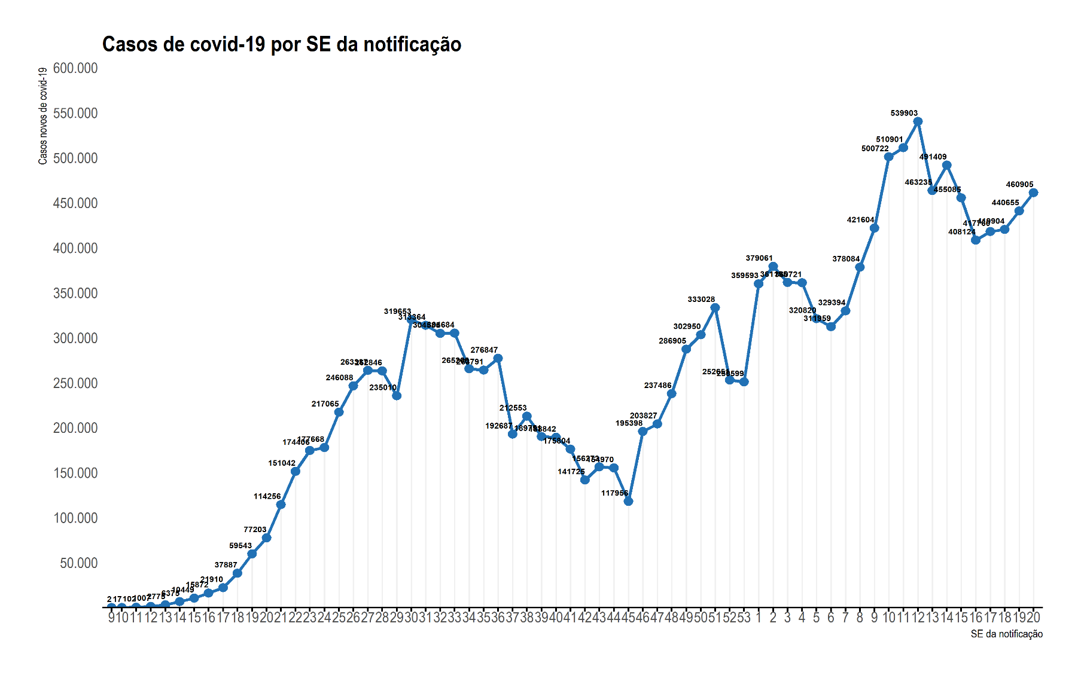
Evolução do número de novos registros de casos por SE. Brasil, SE 20
Situação
Epidemiológica
Covid-19

Slide 4
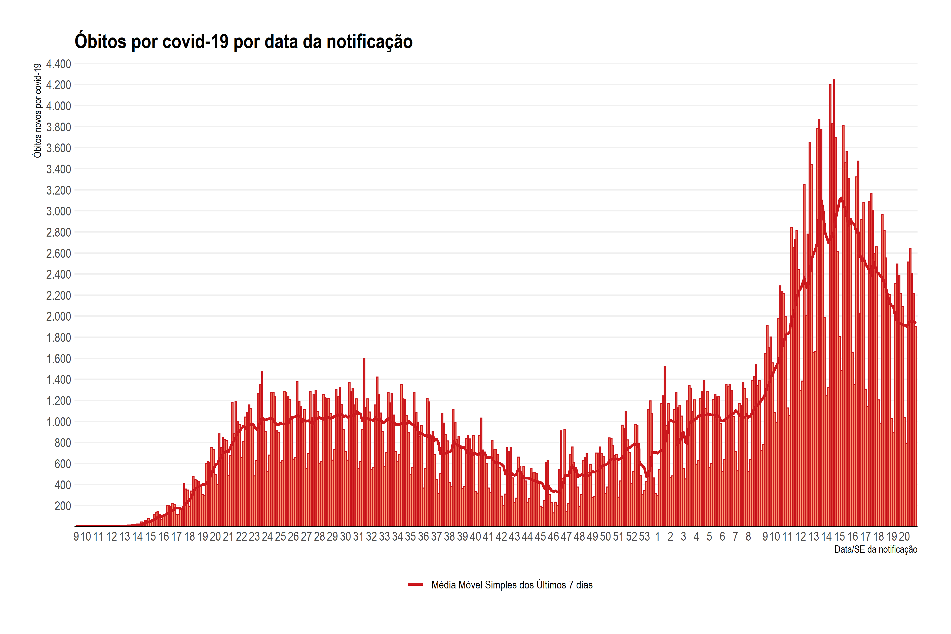
Evolução do número de novos registros de óbitos por SE. Brasil, SE 20
Situação
Epidemiológica
Covid-19

Slide 5
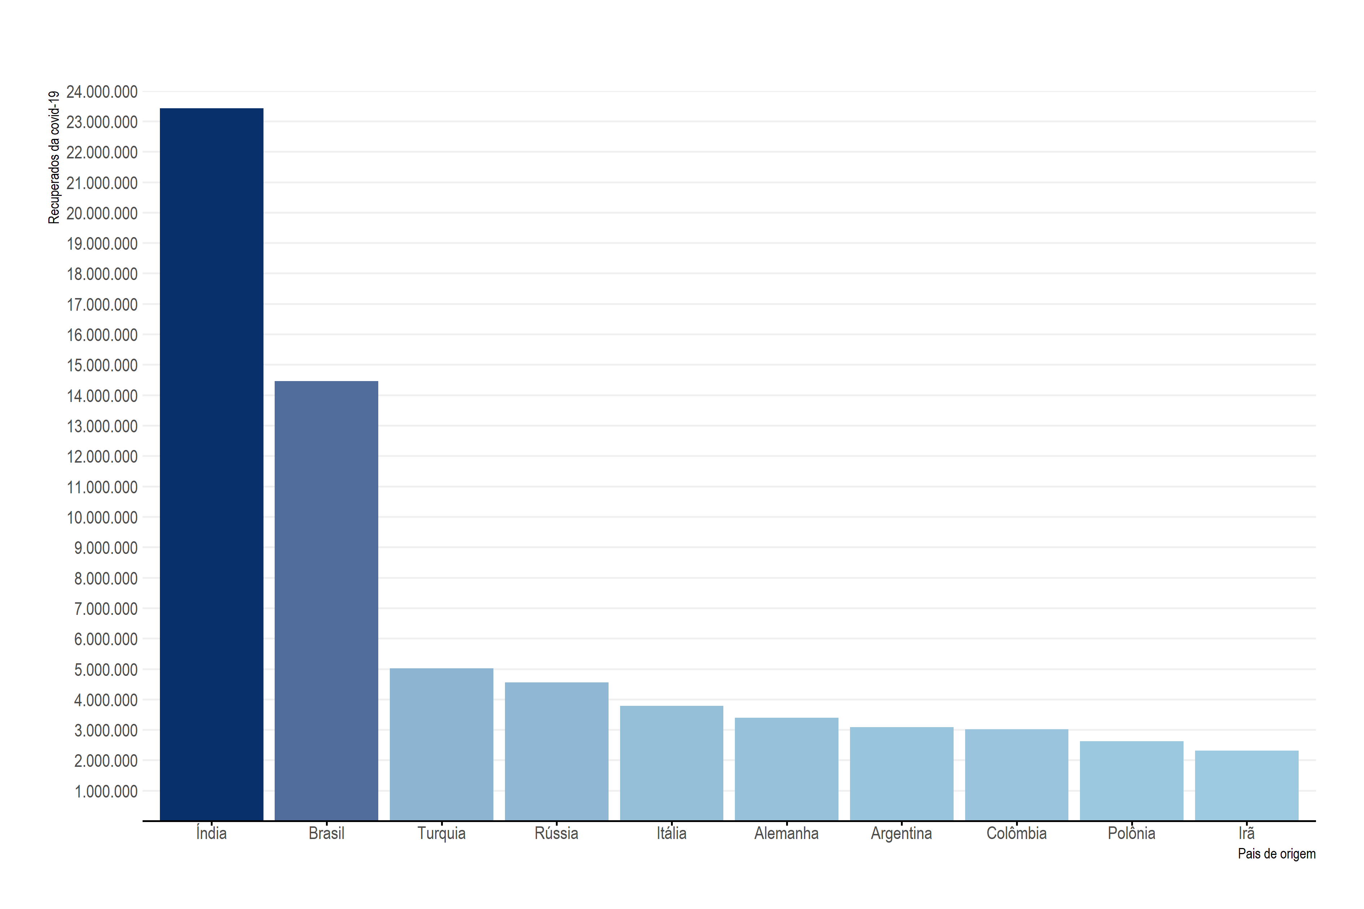
Recuperados no mundo segundo país de residência até SE 20
Situação
Epidemiológica
Covid-19
*EUA não forneceu dados de recuperados

Slide 6
Pacientes recuperados, em acompanhamento e óbitos
por data de notificação. Brasil
(90,5%)
(6,7%)
(2,8%)
(Atualizado dia 25/04/21 às 17:00)

Slide 7
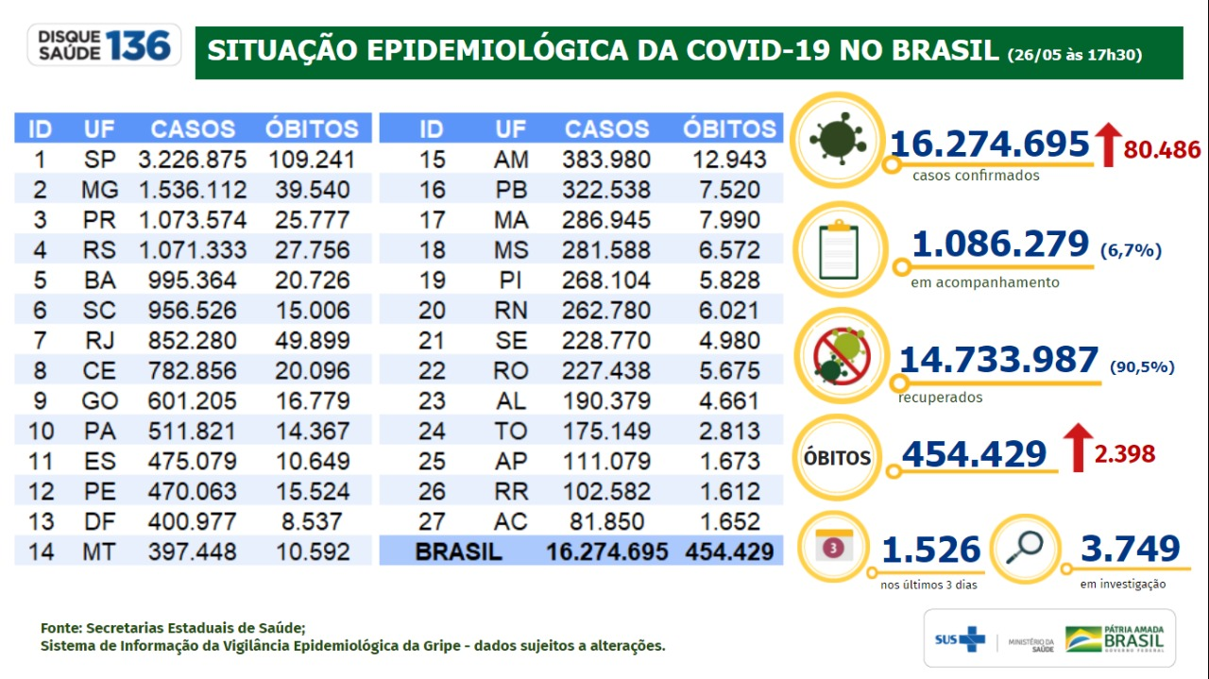
Dados atualizados no dia 26/05/2021 às 17h30

Slide 8
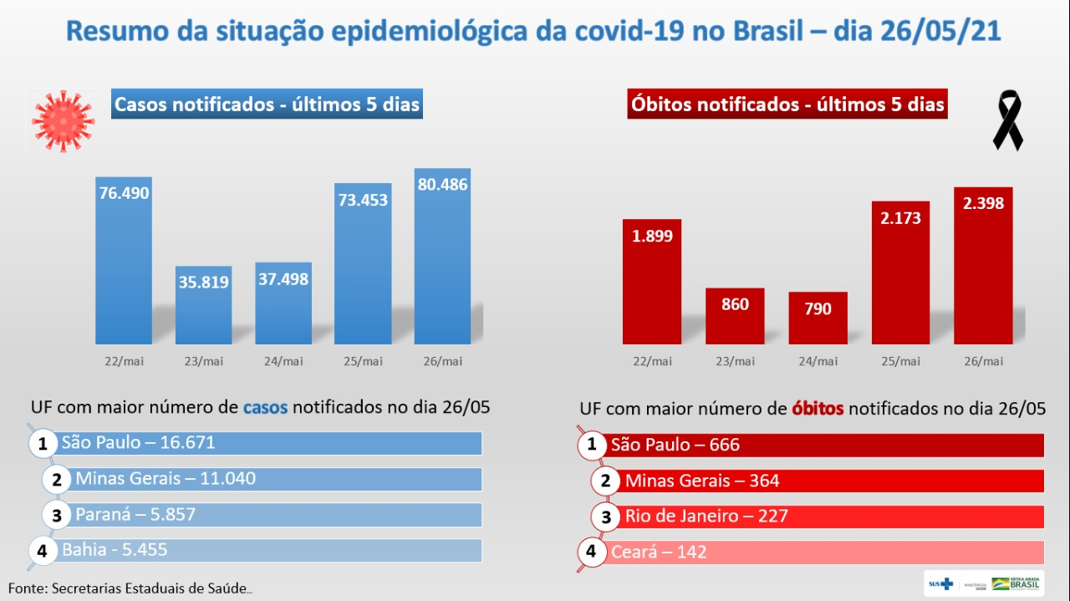
Dados atualizados no dia 26/05/2021 às 17h30

Slide 9
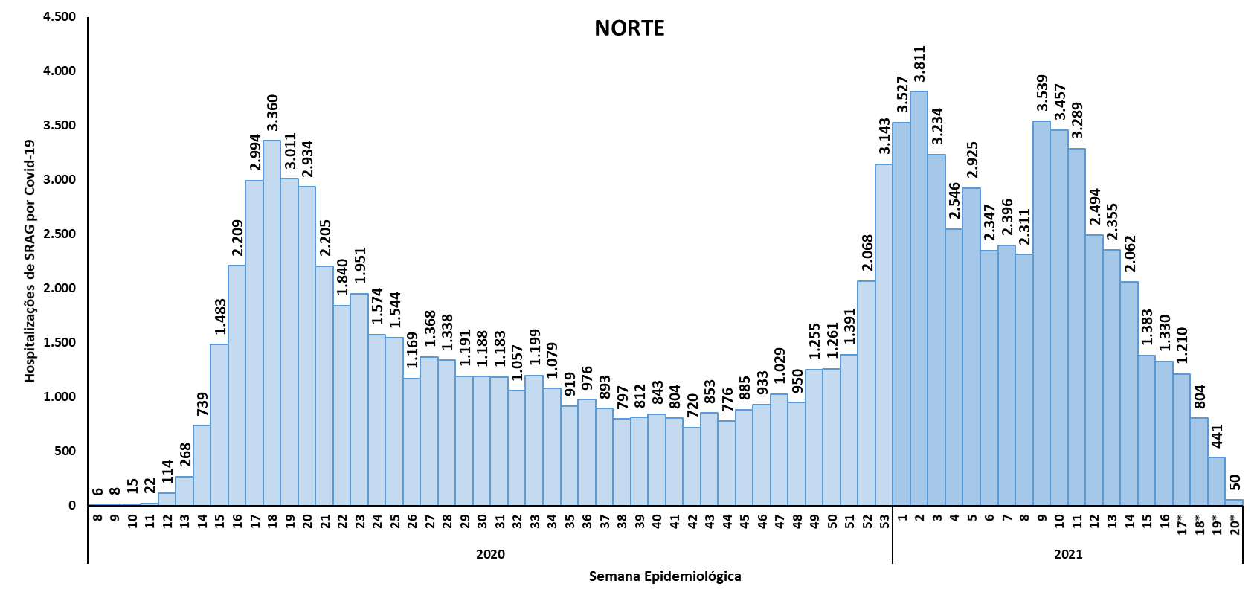
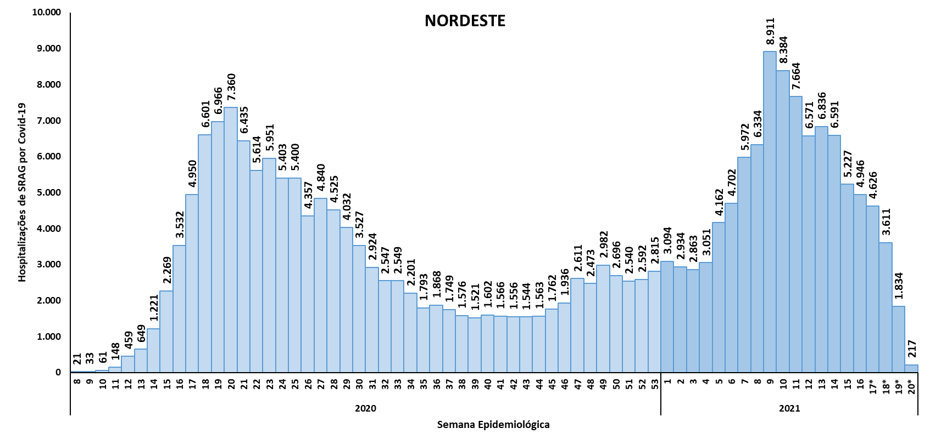
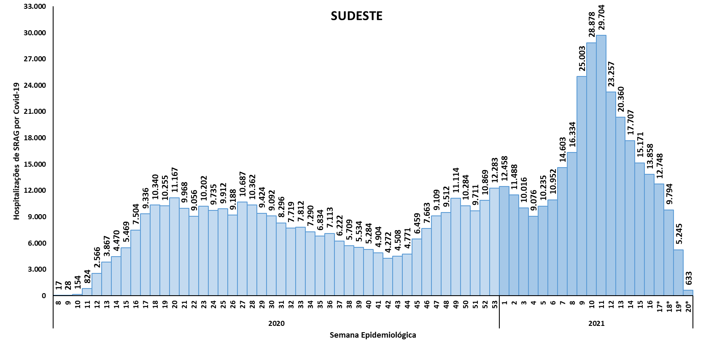
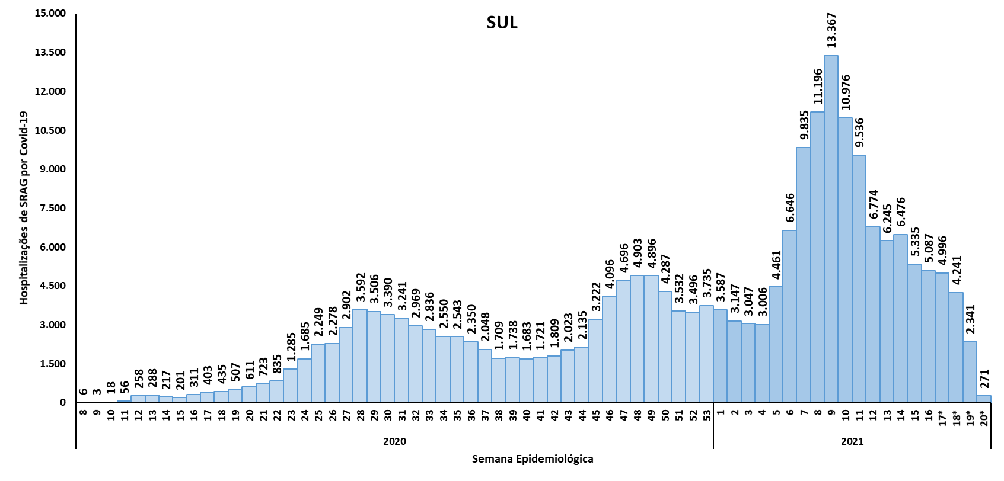
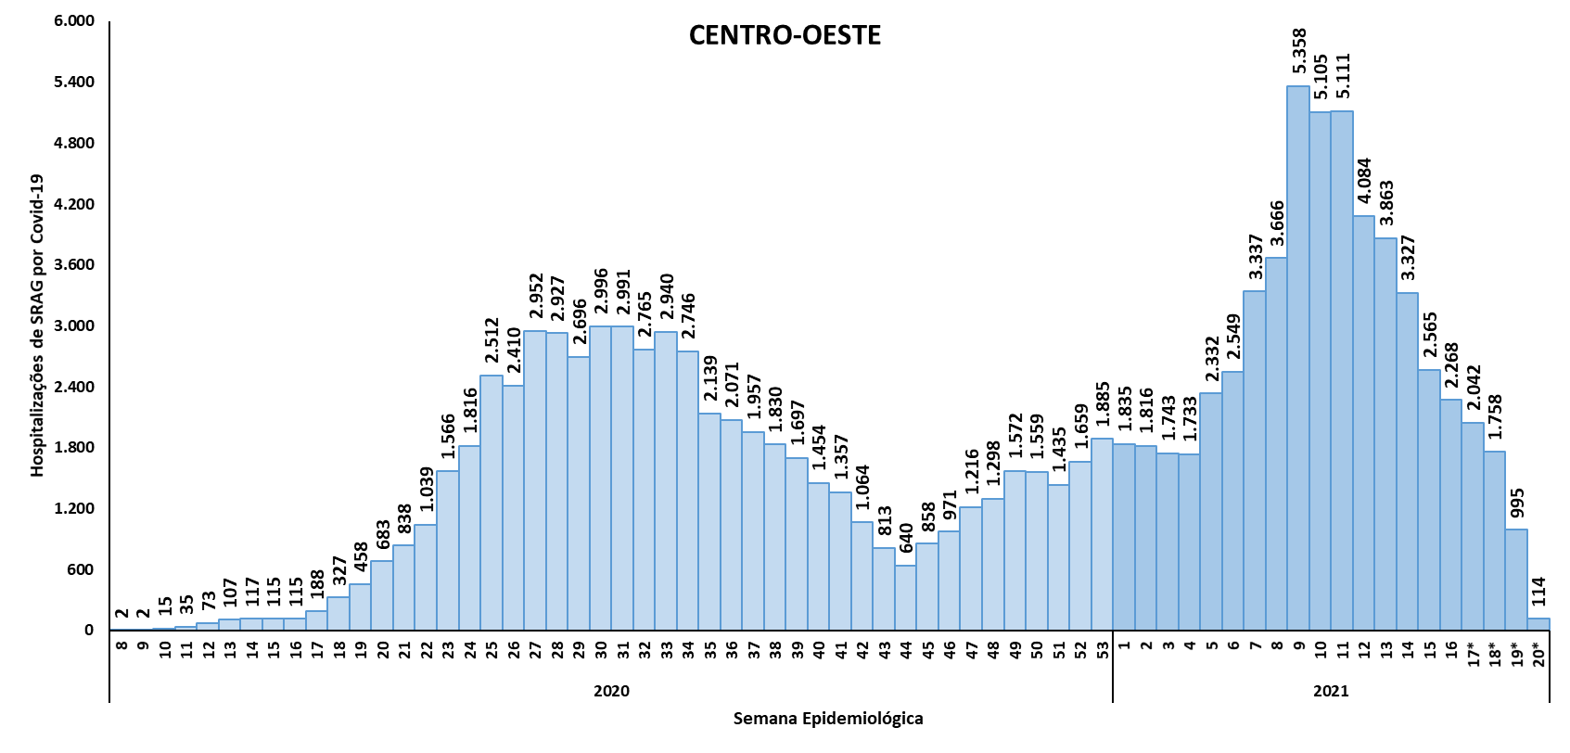

Casos de SRAG por covid-19 – Brasil e Regiões, 2020 a 2021 até a SE 20
Norte
103.868
Nordeste
231.850
Sudeste
634.415
Sul
215.541
Centro-Oeste
118.507
Fonte: Sistema de Informação da Vigilância Epidemiológica da Gripe (SIVEP-Gripe), atualizado em 24/05/2021, dados sujeito a alterações.

Slide 10
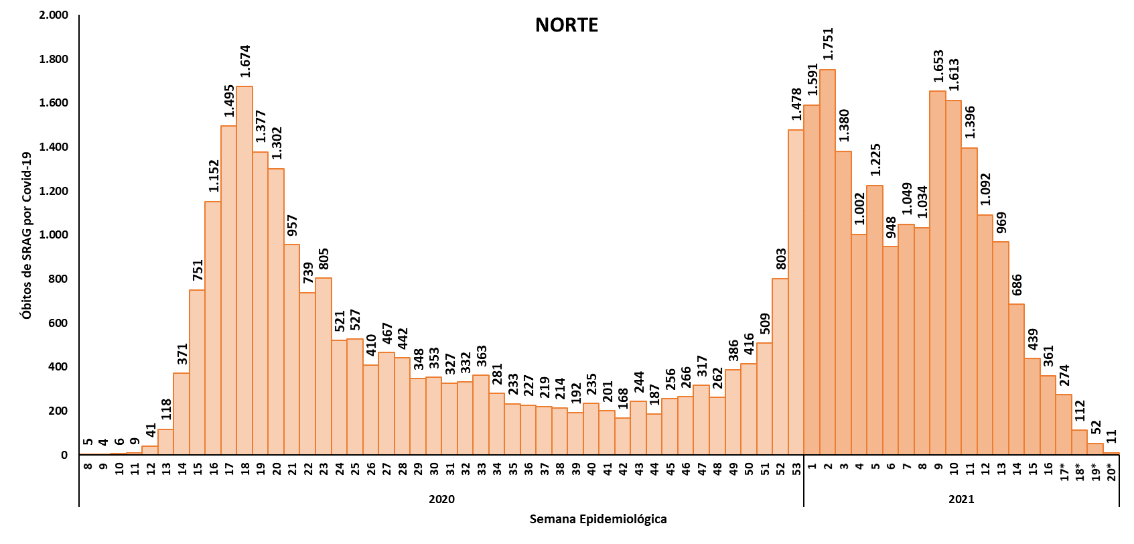
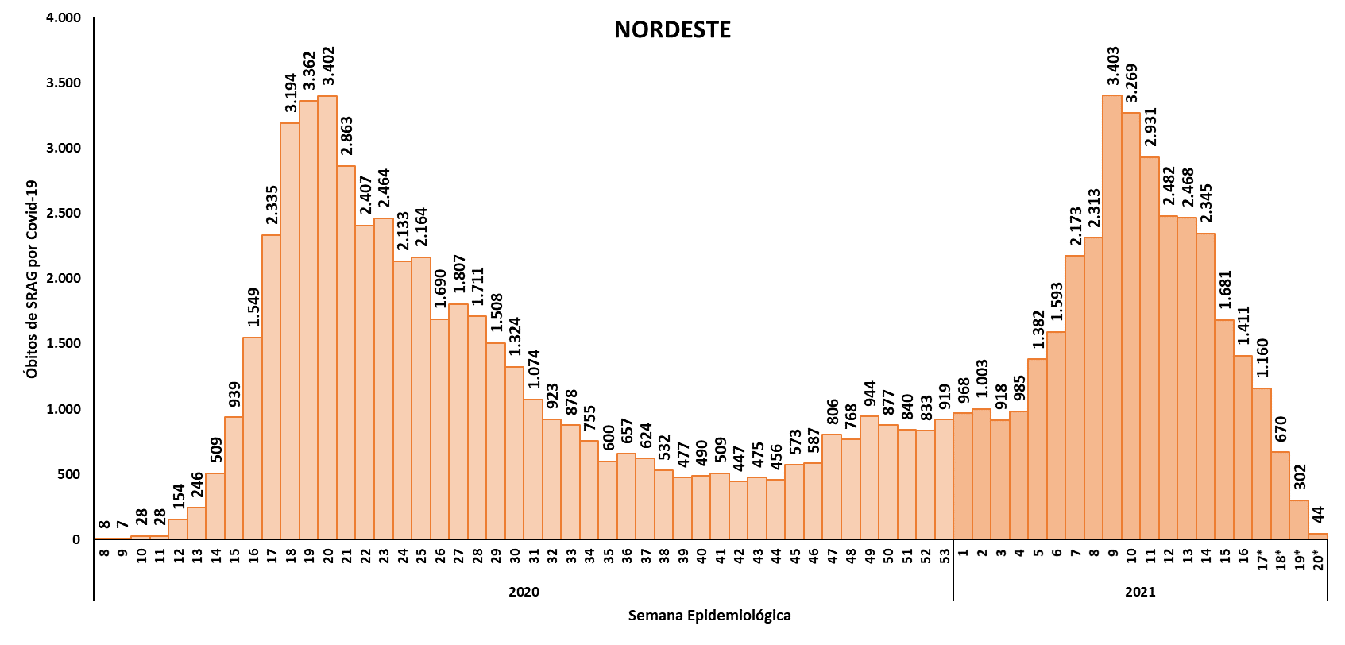
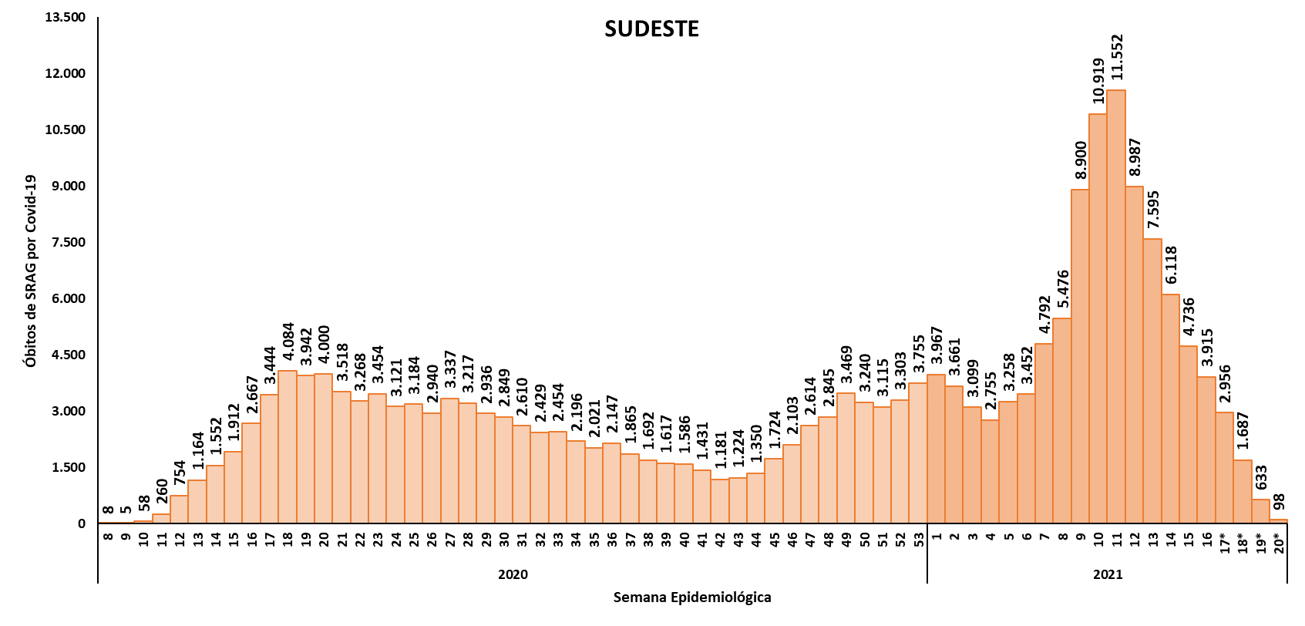
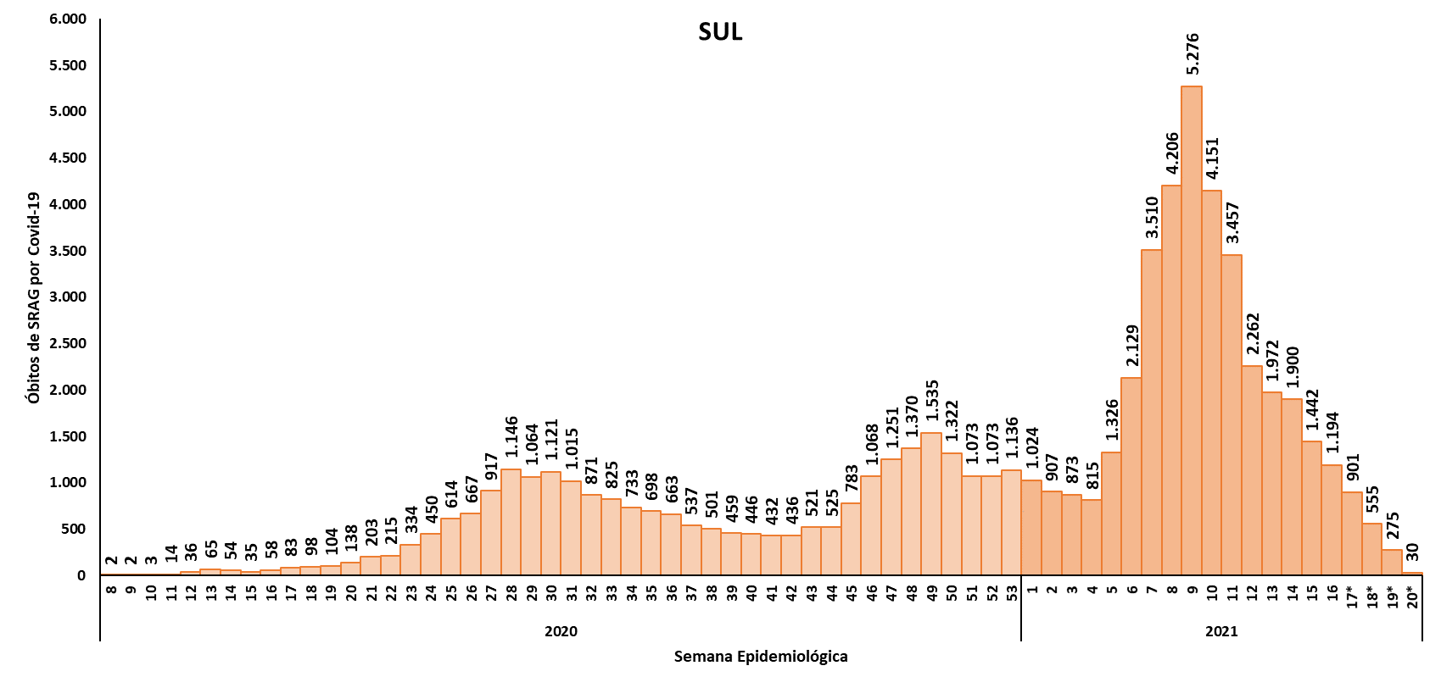
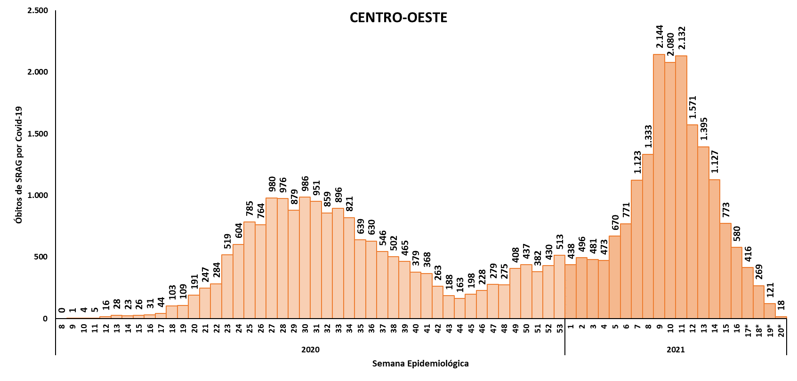
Óbitos de SRAG por covid-19 – Brasil e Regiões, 2020 a 2021 até a SE 20
Norte
40.628
Nordeste
85.377
Sudeste
206.201
Sul
64.897
Centro-Oeste
38.836
Fonte: Sistema de Informação da Vigilância Epidemiológica da Gripe (SIVEP-Gripe), atualizado em 24/05/2021, dados sujeito a alterações.

Slide 11
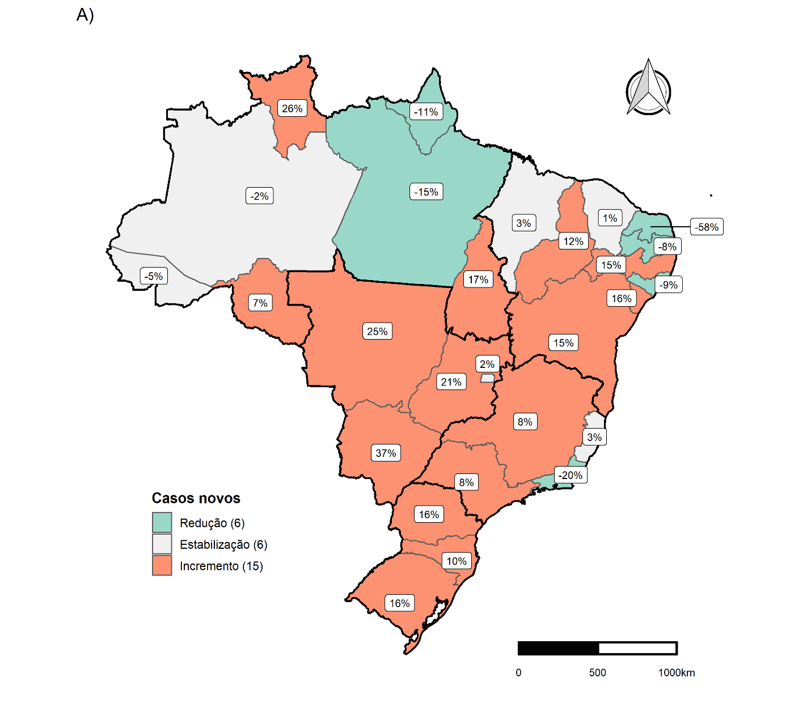
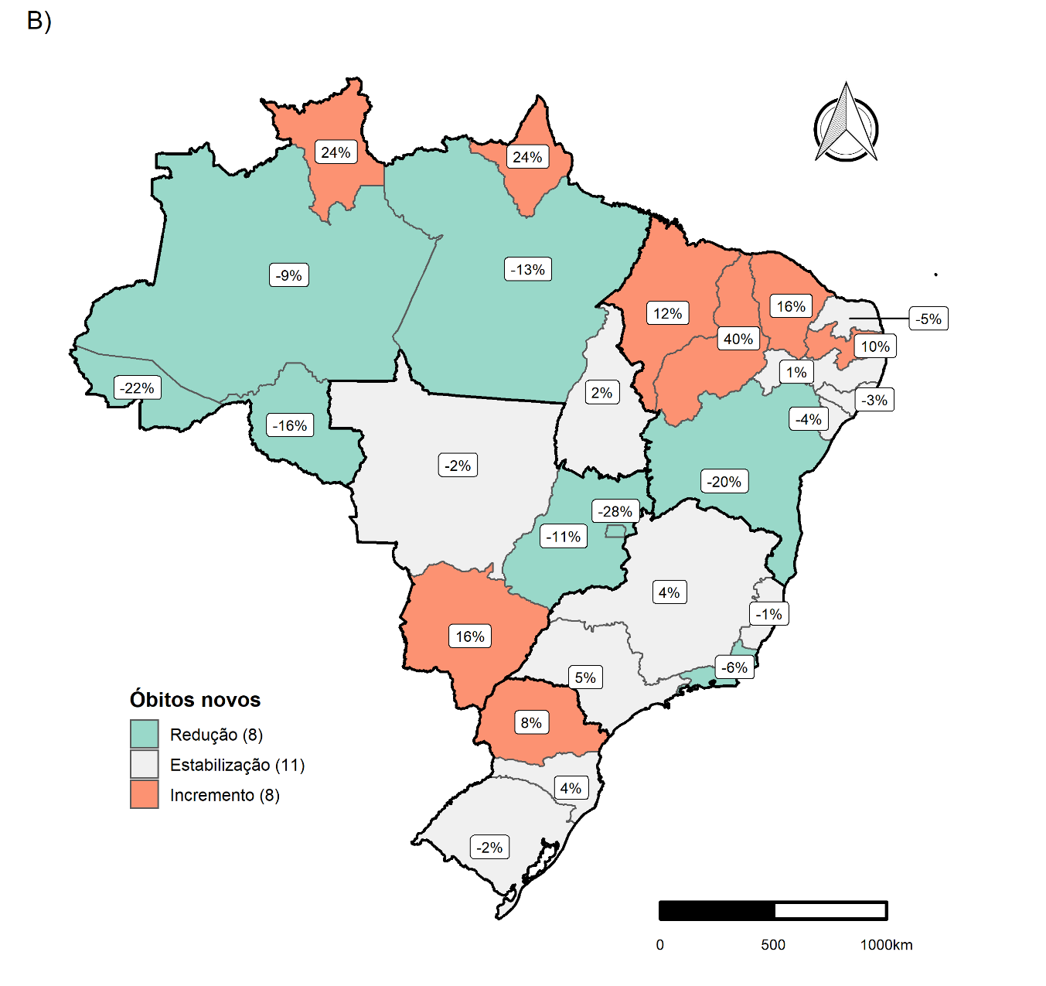
Casos e óbitos de SRAG por covid-19 – Brasil, até a SE 20 - 2021
Fonte: Secretarias Estaduais de Saúde – atualizado em 22/5/2021, às 19h.

Slide 12
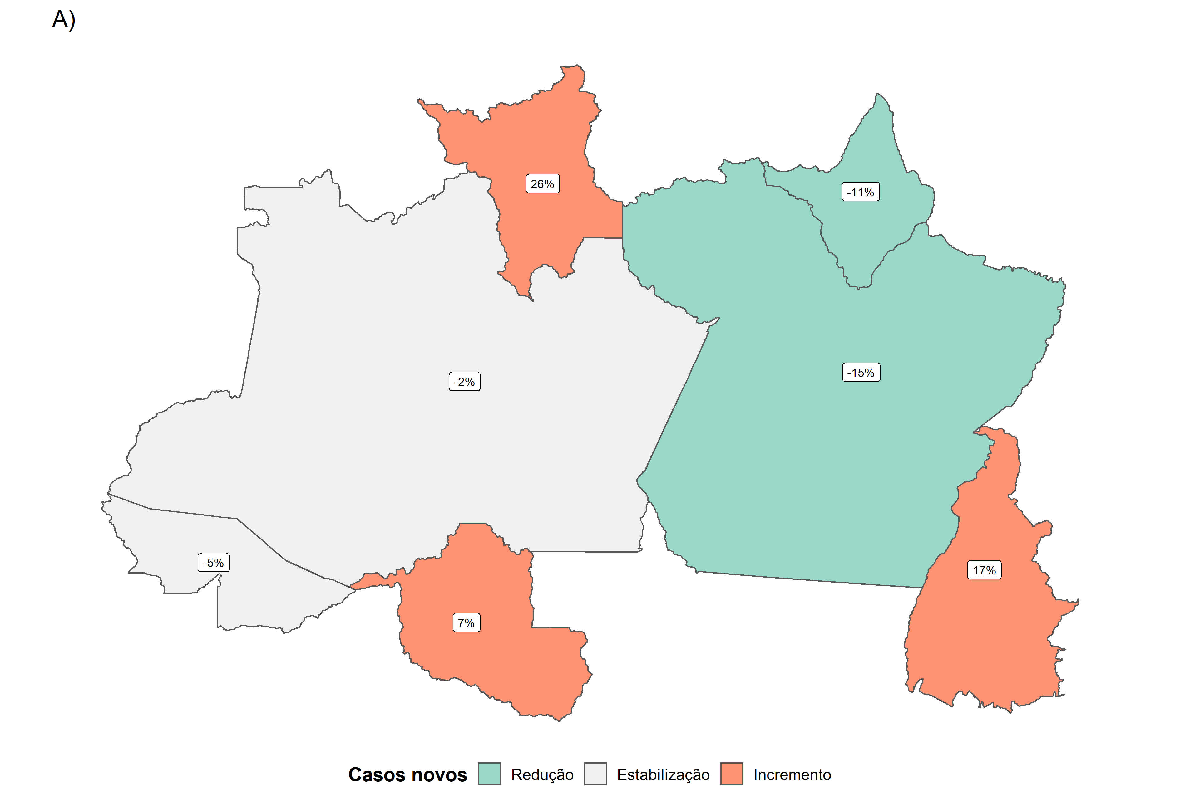
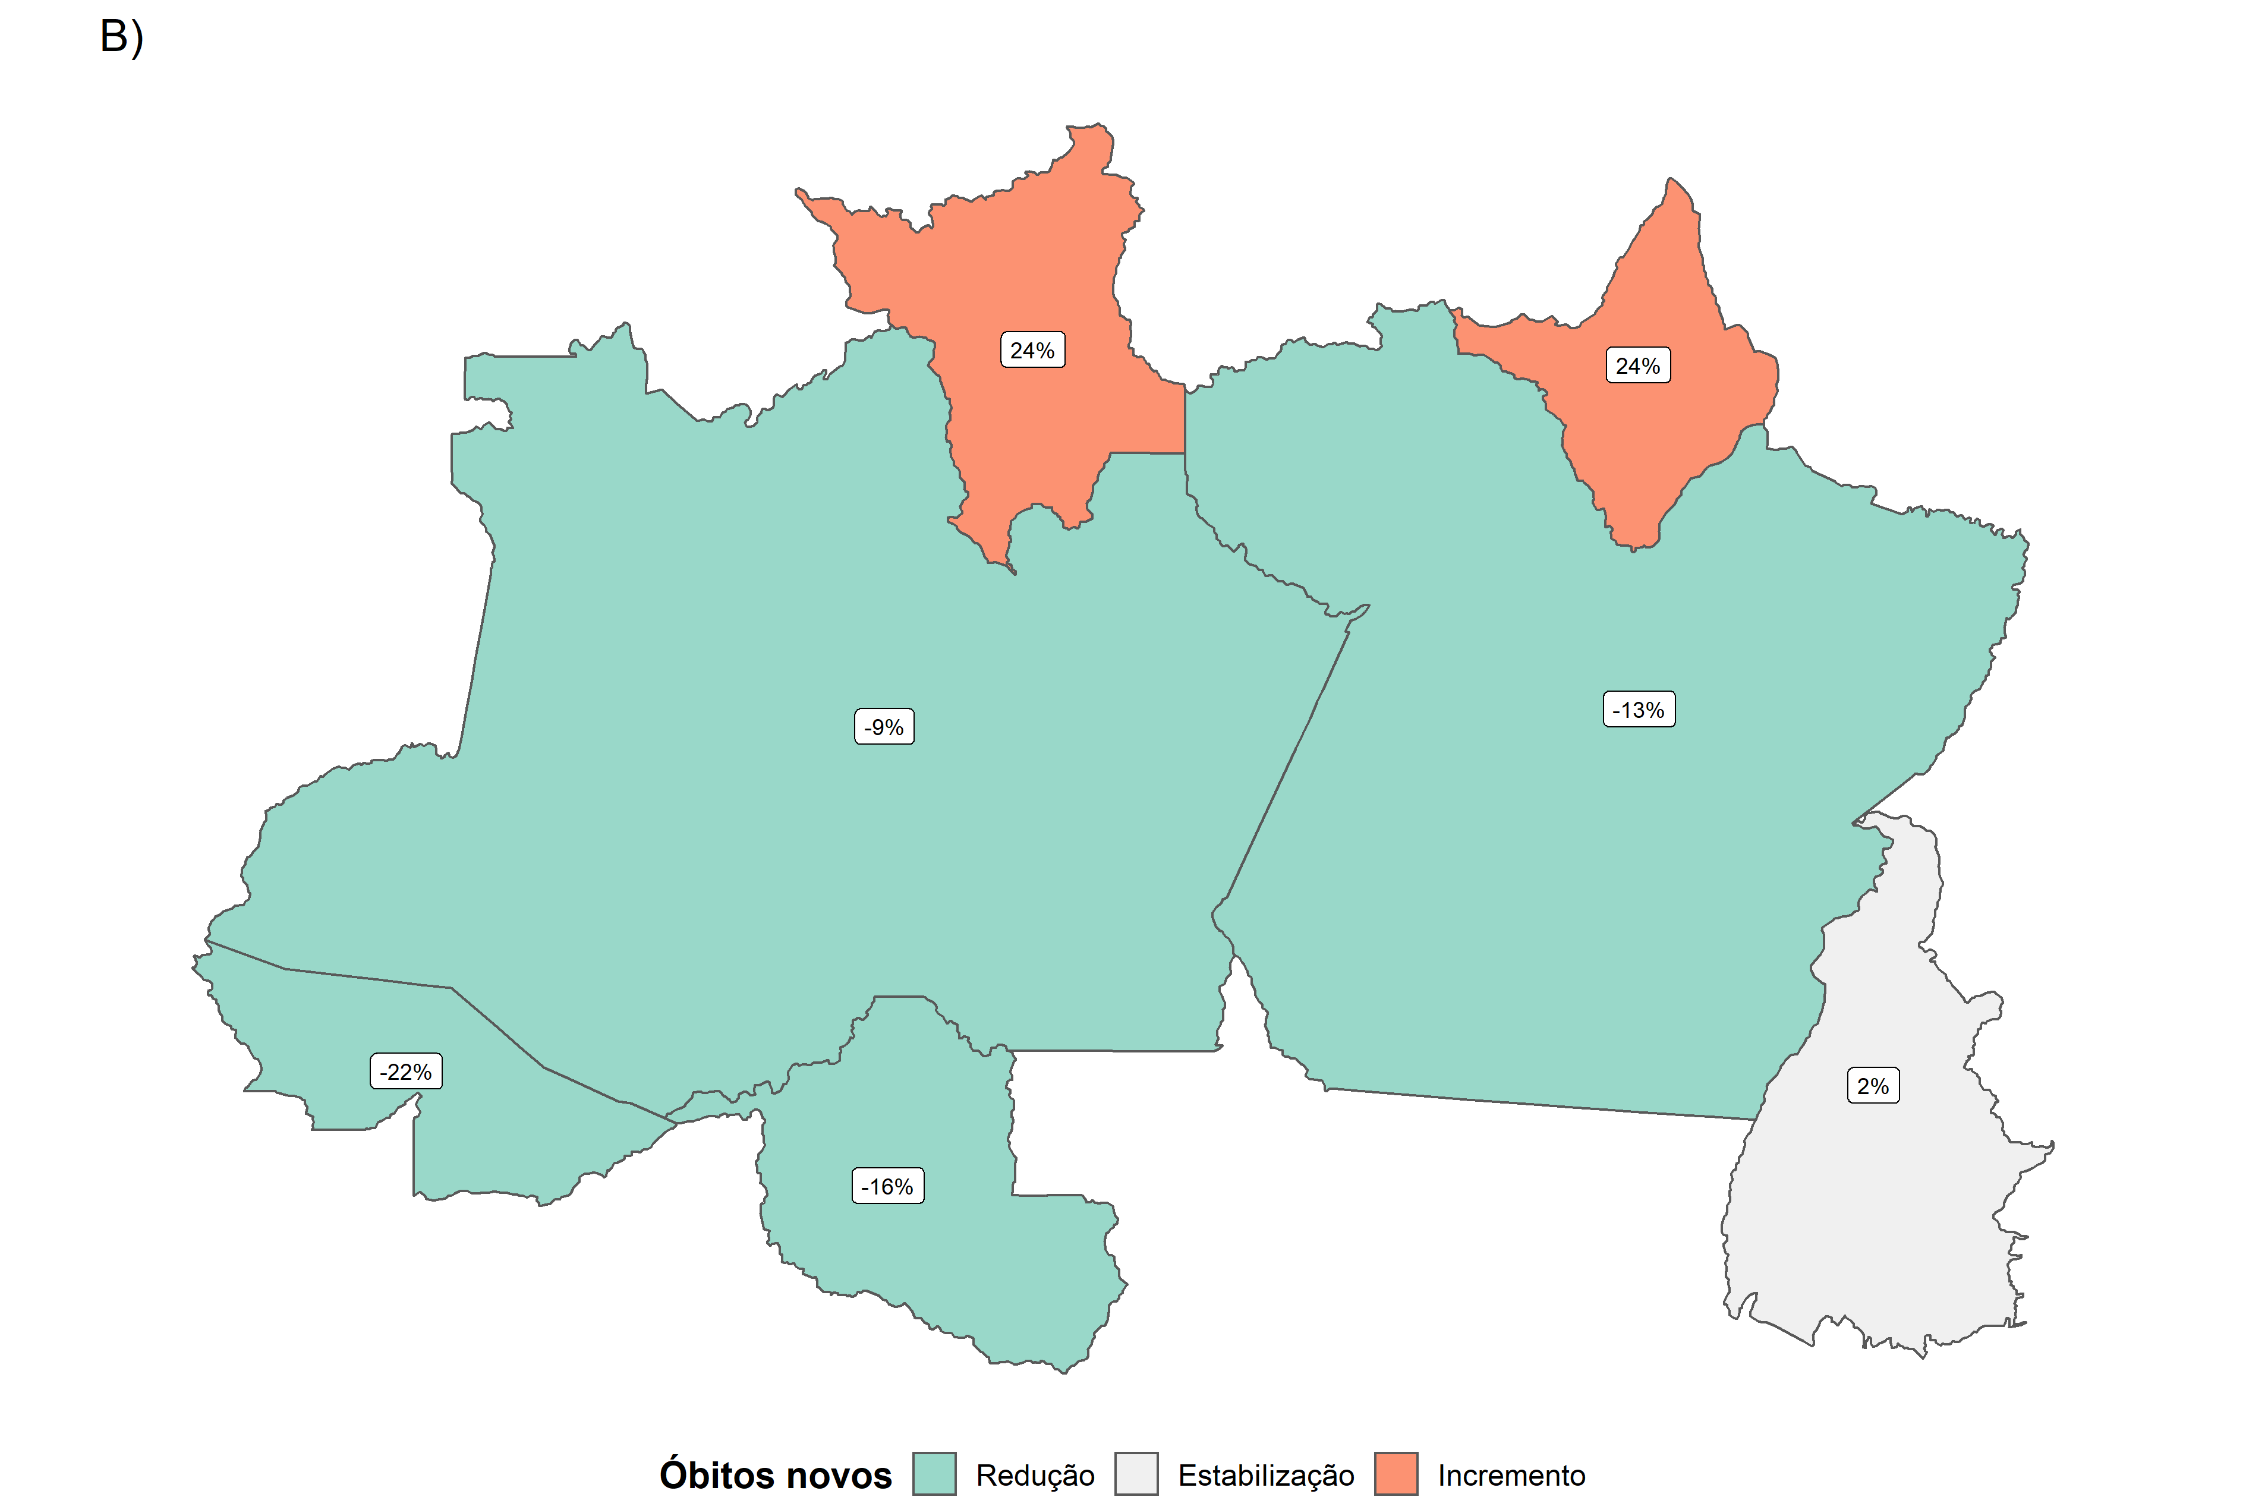
Casos e óbitos de SRAG por covid-19 – Região Norte, até a SE 20 - 2021
Fonte: Secretarias Estaduais de Saúde – atualizado em 22/5/2021, às 19h.

Slide 13
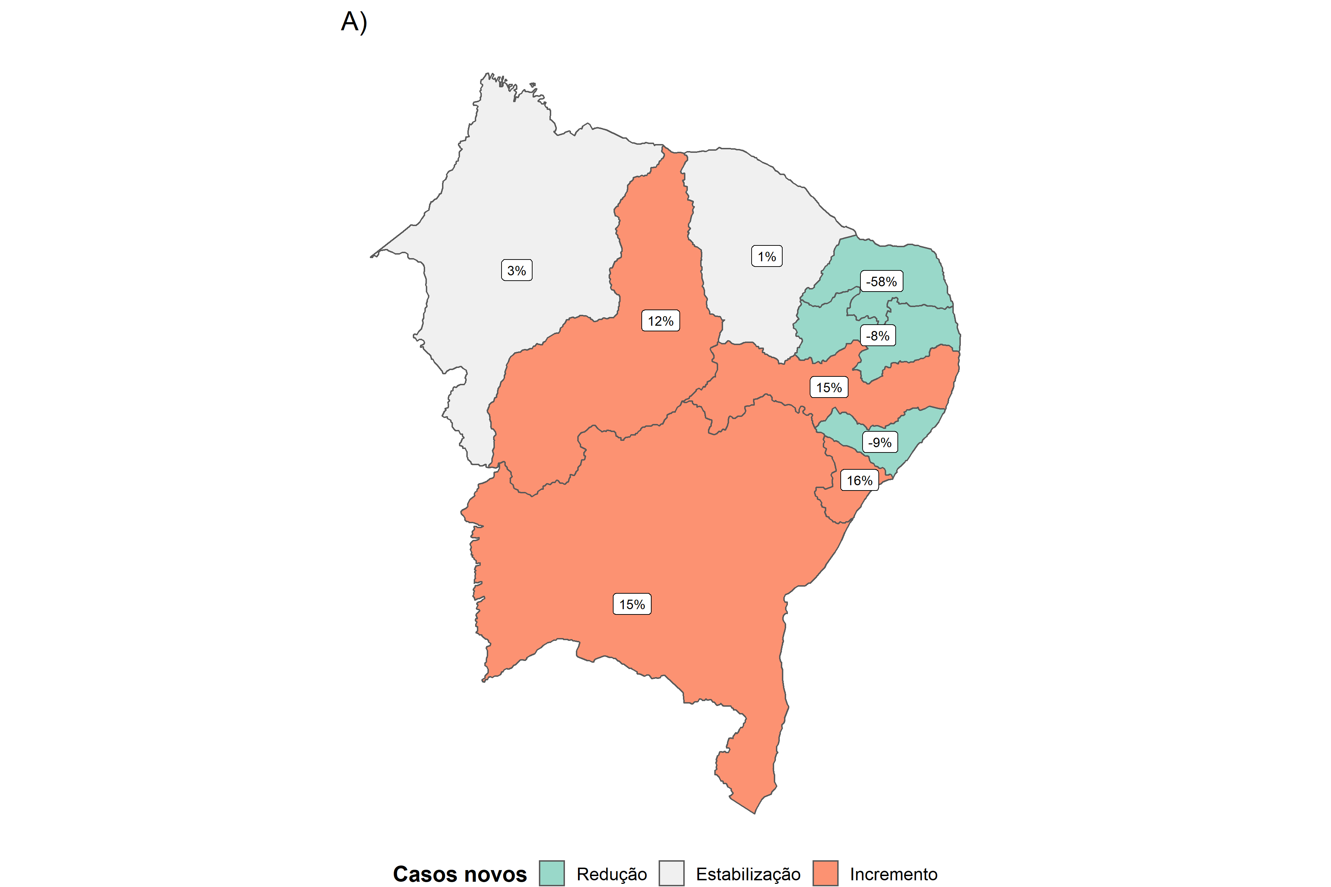
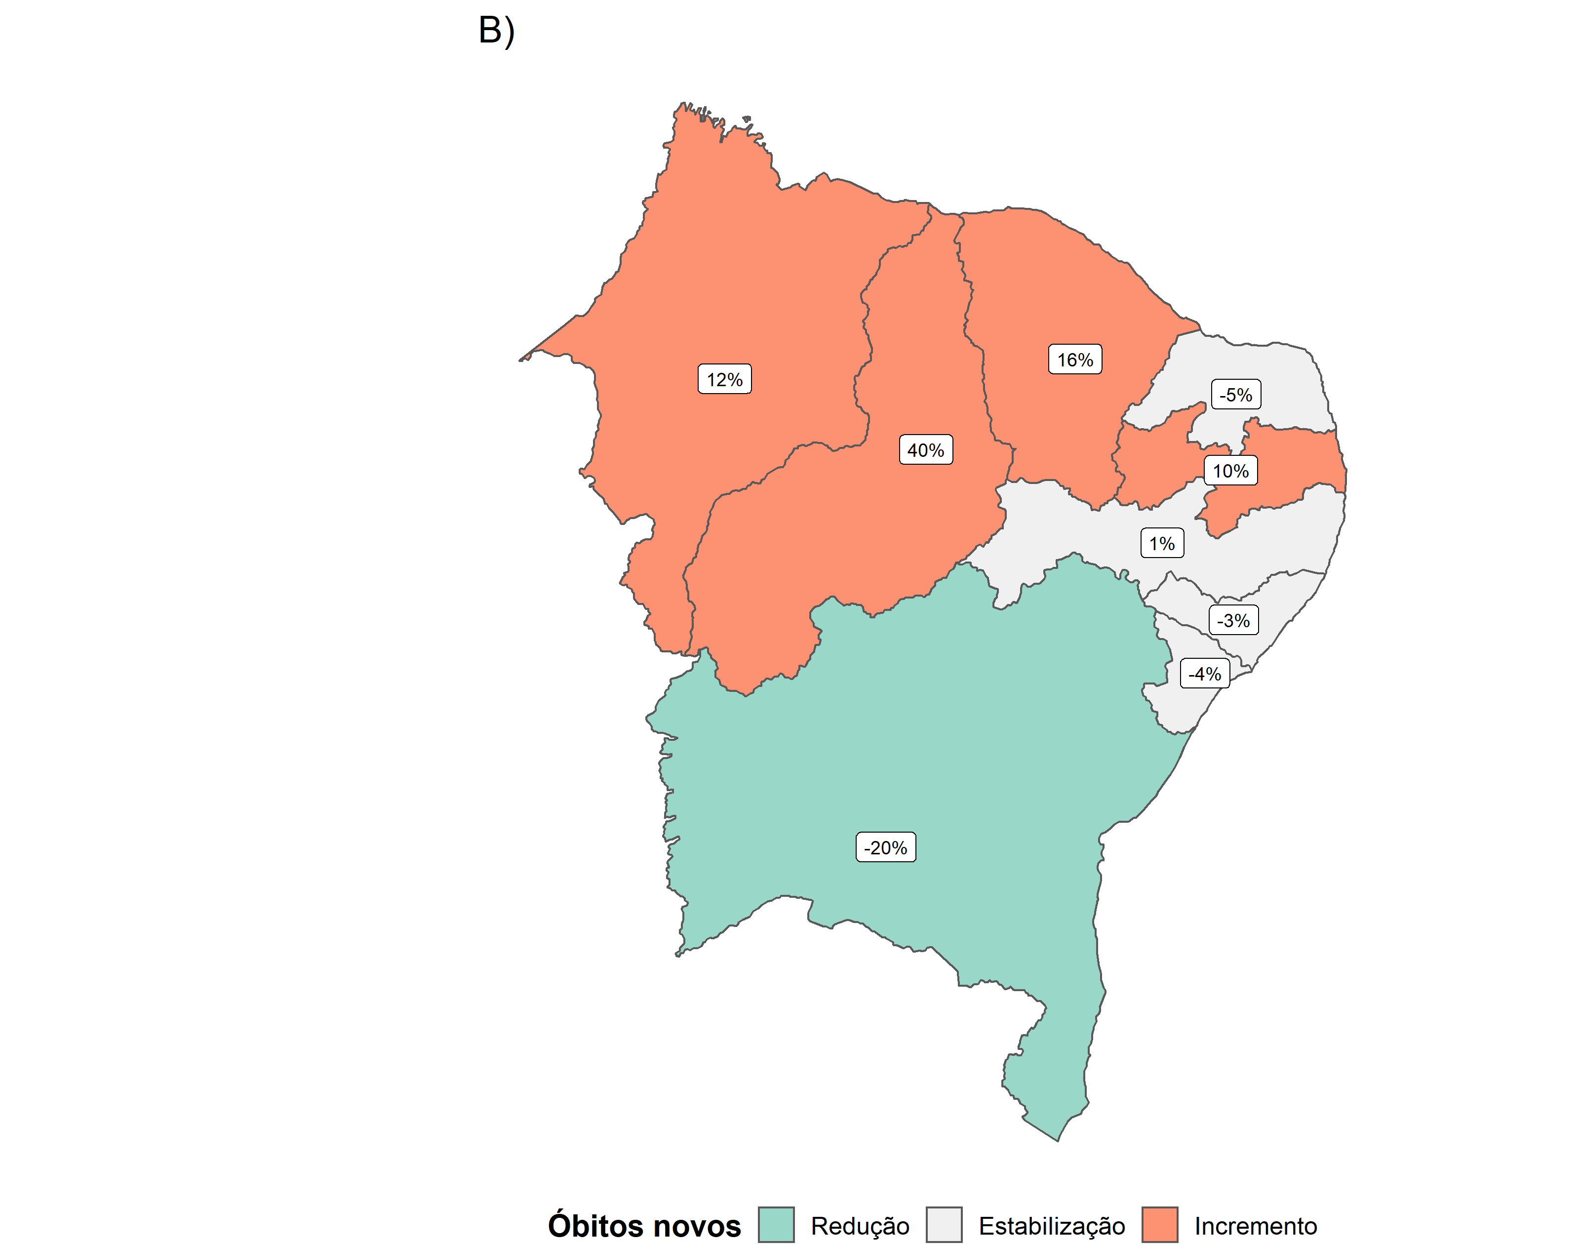
Casos e óbitos de SRAG por covid-19 – Região Nordeste, até a SE 20 - 2021
Fonte: Secretarias Estaduais de Saúde – atualizado em 22/5/2021, às 19h.

Slide 14
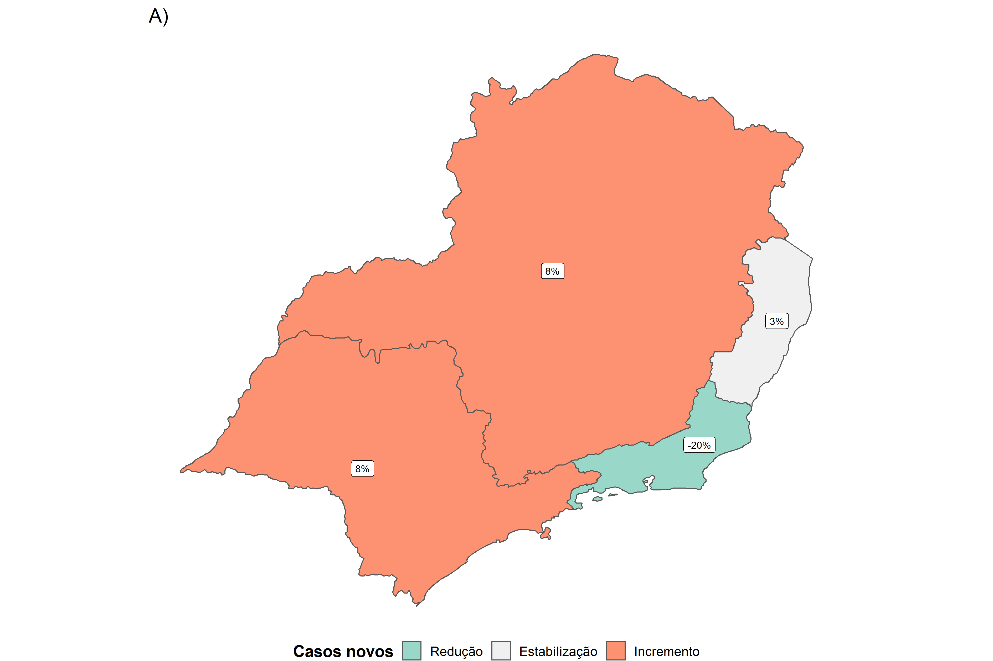
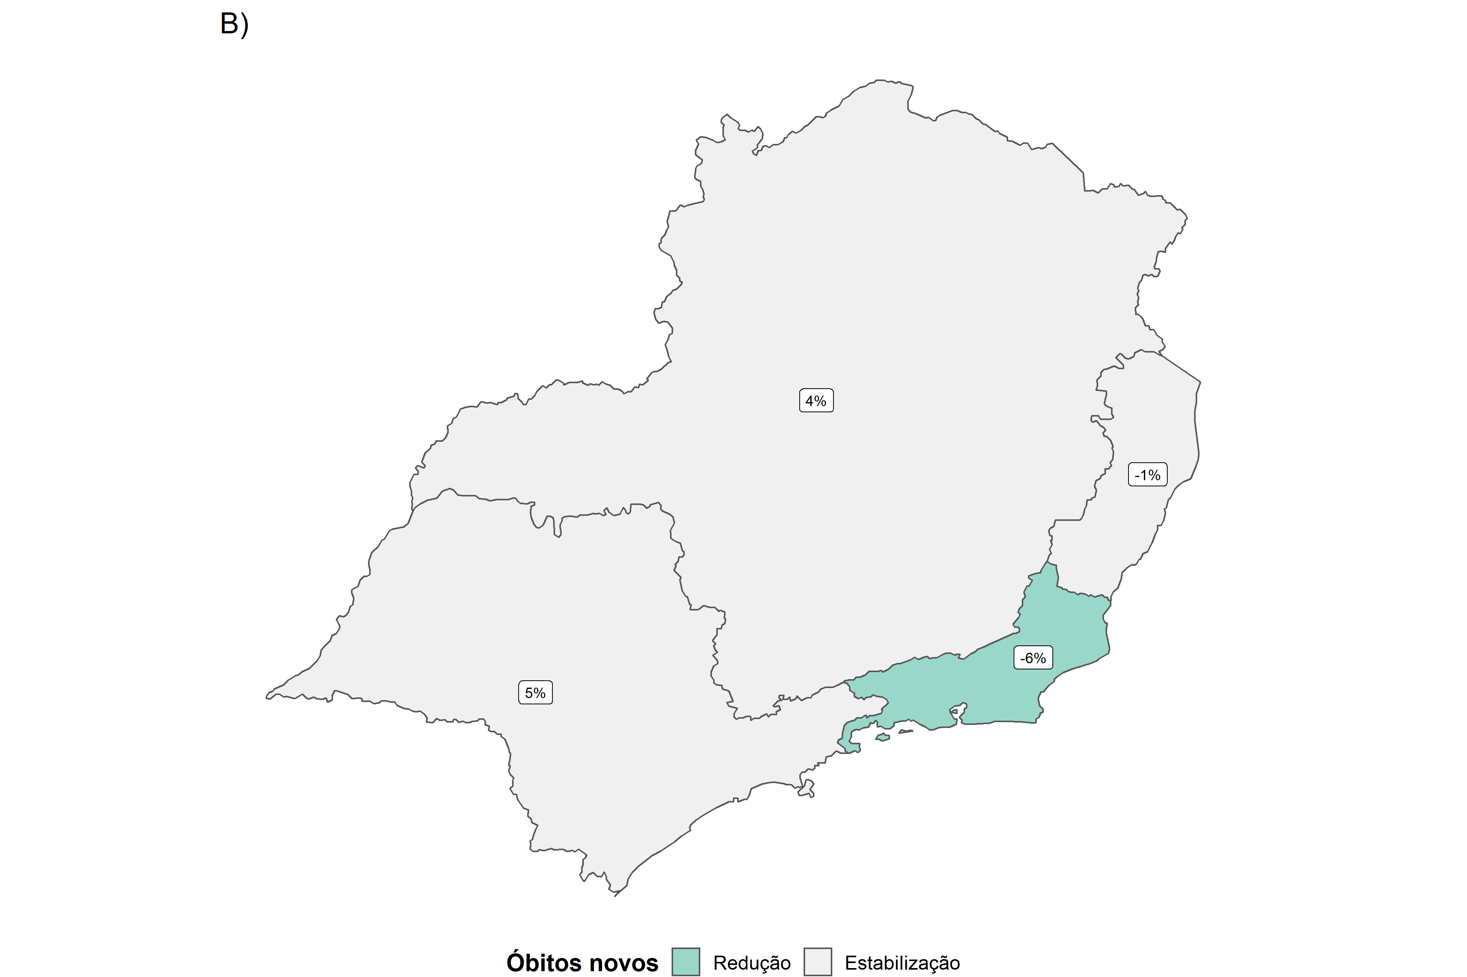
Casos e óbitos de SRAG por covid-19 – Região Sudeste, até a SE 20 - 2021
Fonte: Secretarias Estaduais de Saúde – atualizado em 22/5/2021, às 19h.

Slide 15
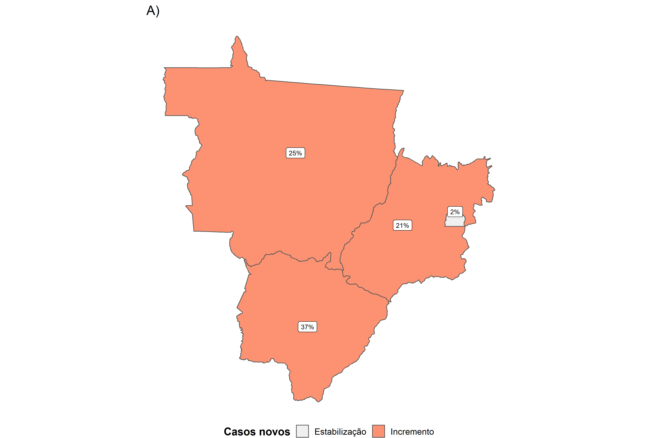
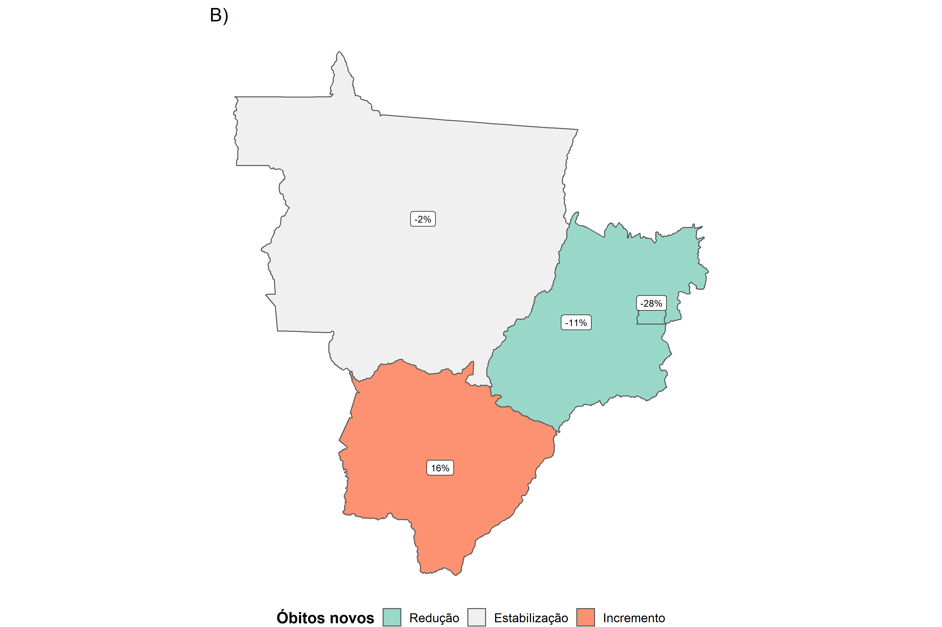
Casos e óbitos de SRAG por covid-19 – Região Centro-Oeste, até a SE 20 - 2021
Fonte: Secretarias Estaduais de Saúde – atualizado em 22/5/2021, às 19h.

Slide 16
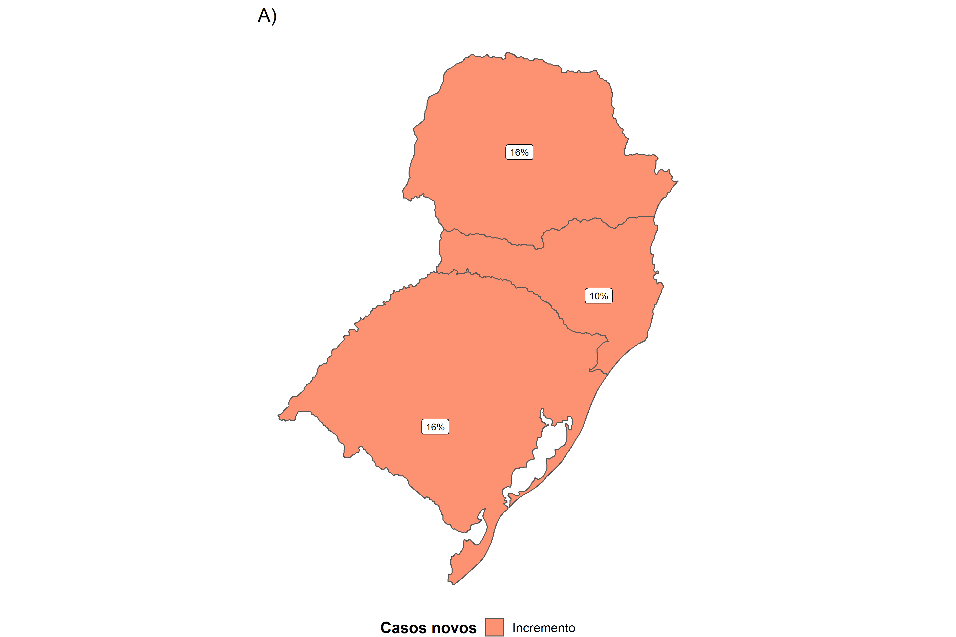
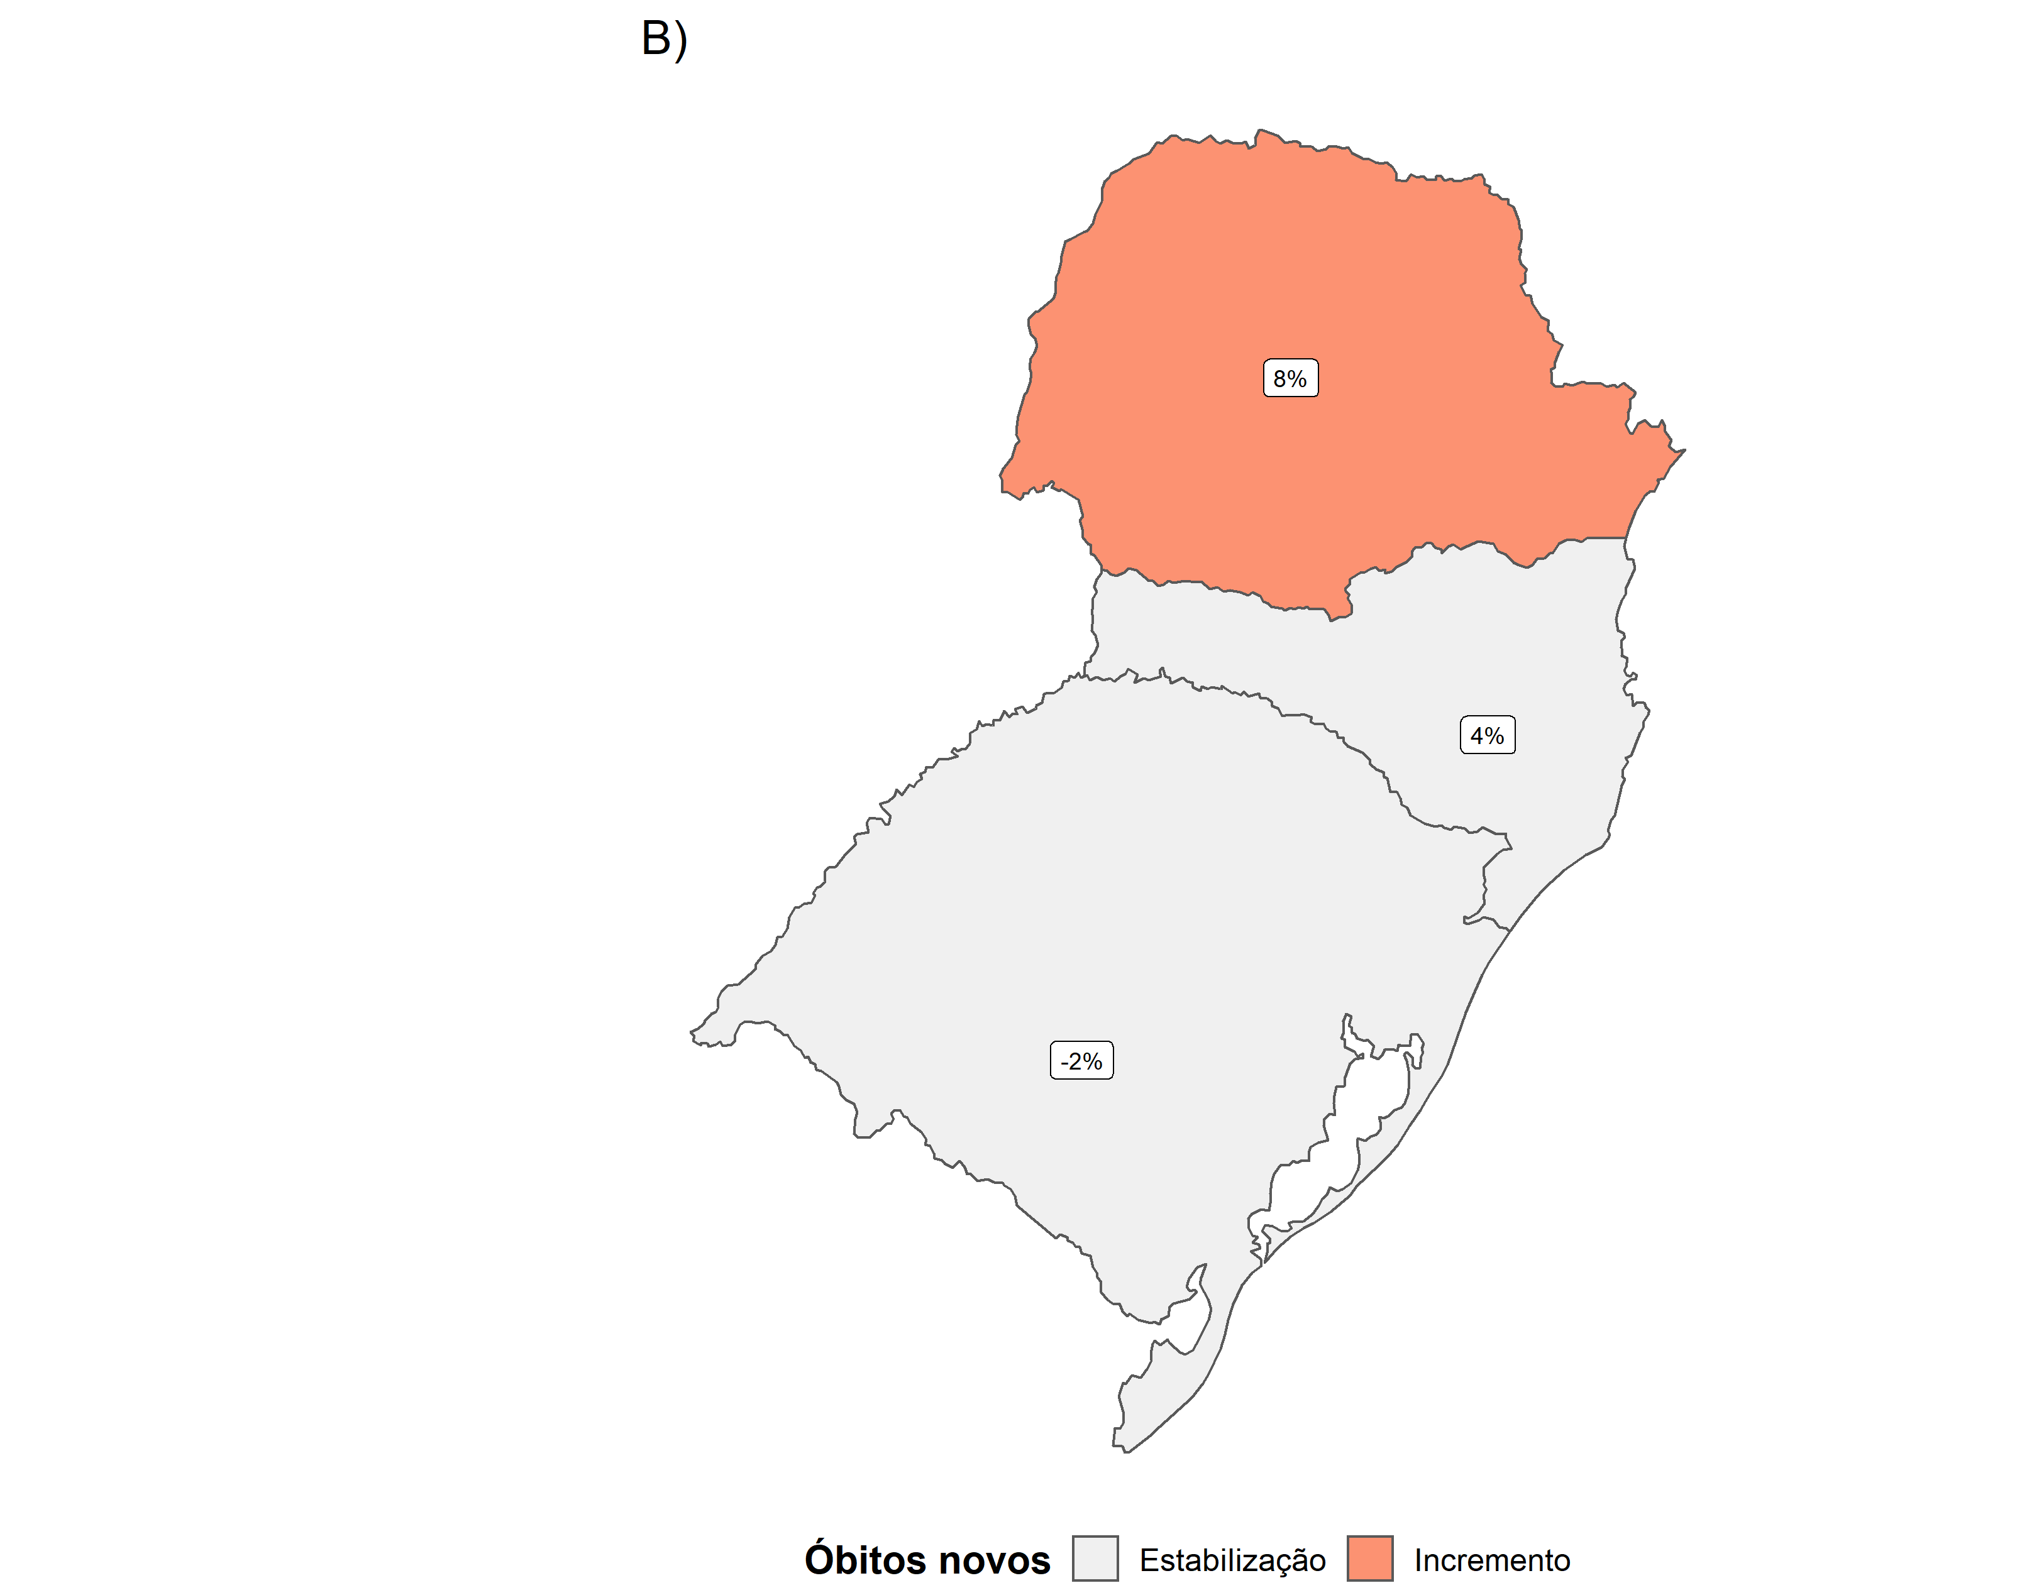
Casos e óbitos de SRAG por covid-19 – Região Sul, até a SE 20 - 2021
Fonte: Secretarias Estaduais de Saúde – atualizado em 22/5/2021, às 19h.

Slide 17
TESTAGEM

Slide 18
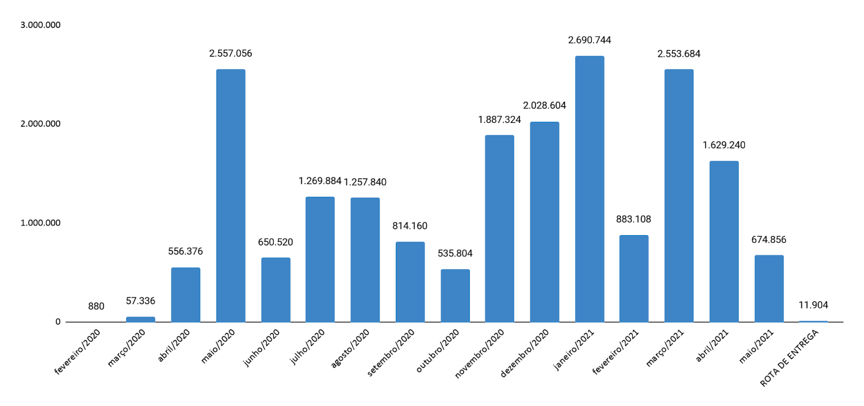
Reações RT-qPCR distribuídas por mês de entrega
Total: 20.059.320
19.924.472
Reações RT-qPCR distribuídas Brasil
+
134.848
doação internacional
AVANÇO NA
TESTAGEM
Fonte: Ministério da Saúde/SVS/DAEVS/CGLAB

Slide 19
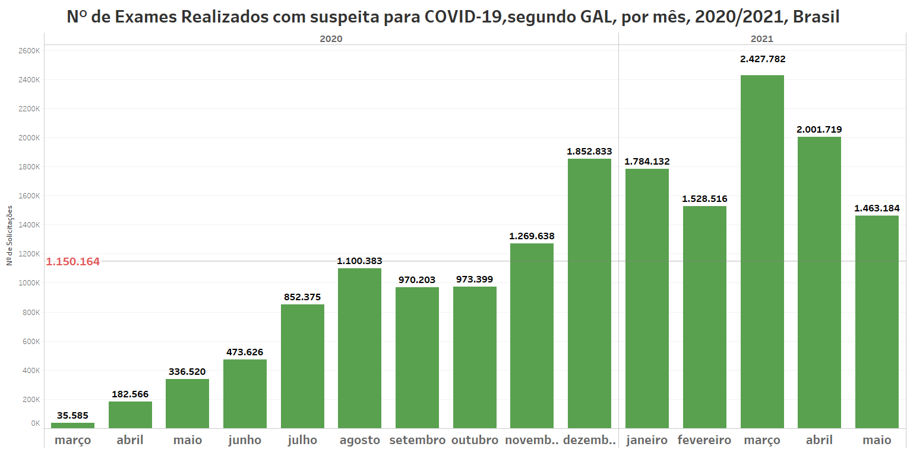
Testes realizados
AVANÇO NA
TESTAGEM
Fonte: Sistema Gerenciador de Ambiente Laboratorial (GAL), atualizado em 25/05/2021, dados sujeito a alterações.

Slide 20

Média de testes realizados por dia
Média últimas 5 semanas (SE 16-20)
444.806/semana ou 66.897/dia
Média geral: 269.095/semana
AVANÇO NA
TESTAGEM
65.126
exames
1.148
exames
março de 2020
Maio de 2021
Fonte: Ministério da Saúde/SVS/DAEVS/CGLAB

Slide 21
Exames RT- qPCR e Sorológicos para Covid-19 realizados - SE 20/2021
Tipo de Teste | Exames Realizados | Exames Positivos | % Positivos
RT-qPCR (Lab. públicos*) | 17.485.775 | 6.022.002 | 34,4
RT-qPCR (Lab. privados*) | 9.109.244 | 2.770.386 | 30,4
Sorologia/ECLIA e ELISA | 202.688 | 83.698 | 41,3
Teste Rápido/Anticorpo | 18.408.645 | 5.190.178 | 28,2
Teste Rápido/Antígeno | 8.835.819 | 3.821.877 | 43,2
Total | 54.042.171 | 17.888.141 | 33,1
AVANÇO NA TESTAGEM
15.157.003 exames analisados
1.148
exames
65.588
exames
Fonte: *RT-qPCR: Sistema de Gerenciamento de Ambiente Laboratorial e Banco de Dados enviado pelos Lab. Privados. Sorológicos e testes rápidos: e-SUS Notifica (atualizado em 25/05/2021).
Dados sujeitos à alterações.

Slide 22
PREVCOV

Slide 23

PrevCOV - O QUE É?
Gerar um mapa detalhado da transmissão e comportamento da Covid-19 no país e saber qual a prevalência da doença nos diferentes grupos sociais da população brasileira.
A pesquisa será feita por meio da coleta de sangue para identificar anticorpos do tipo IgG para a doença. A iniciativa abrangerá em torno de 62.097 domicílios de 274 municípios, atingindo 211.129 indivíduos de todos os estados, capitais e regiões metropolitanas.
A PREVCOV vai trabalhar com os indivíduos selecionados na PNAD COVID19/IBGE.
A adesão é voluntária. Menores de 18 anos precisam da autorização de pais ou responsáveis.
Um dos maiores inquéritos sorológicos de COVID-19 registrado do mundo até o momento.
1.148
exames
65.588
exames

Slide 24
PrevCOV
Em 21/5 iniciamos a etapa de agendamento da coleta da amostra de sangue.
Agora necessitamos do esforço conjunto com CONASS e CONASEMS para promover a mobilização e o engajamento dos gestores locais e ampliar a divulgação do inquérito para a população.
Mais informações acesse:
https://www.gov.br/saude/pt-br/coronavirus/prevcov
Materiais de comunicação disponíveis em: https://www.gov.br/saude/pt-br/campanhas-da-saude/2021/prevcov
1.148
exames
65.588
exames

Slide 25
VIGILÂNCIA GENÔMICA

Slide 26

VIGILÂNCIA GENÔMICA
Lançada a publicação “Vigilância Genômica do vírus SARS-CoV-2 no âmbito da SVS/MS”, a fim de orientar a realização da vigilância ativa das síndromes respiratórias, com especial atenção para a vigilância genômica, como tema de importância para a saúde pública no enfrentamento da covid-19.
Frente a este cenário, a SVS ativou uma sala de situação com grupo de trabalho para elaboração de levantamento do estado da vigilância genômica no âmbito da Secretaria de Vigilância em Saúde (SVS), tendo como produto final uma proposta de estratégia de atuação da SVS para fortalecer a vigilância genômica do SARS-CoV-2 que está apresentada nessa publicação.

Slide 27

VIGILÂNCIA GENÔMICA
Implantação da Rede Nacional de Sequenciamento Genético para investigar mutações e diferentes linhagens do SARS-CoV-2 em circulação no Brasil.
Desde fevereiro de 2020, foram realizados em média 363 sequenciamentos/mês. Desde o início da Pandemia, até o momento (23/04), já foram feitos 5.809 sequenciamentos.
Desde 2000 o Brasil faz a vigilância genômica para vírus respiratório nos Centros Nacionais de Referência em Influenza (NICs):
Instituto Adolfo Lutz
Instituto Evandro Chagas
Fundação Oswaldo Cruz
VIGILÂNCIA
GENÔMICA

Slide 28
VIGILÂNCIA GENÔMICA
No Brasil, período entre 9 de janeiro a 22 de maio de 2021 (SE 20), foram oficialmente notificados às SES, 3.977 casos de Variantes de Atenção e/ou preocupação (VOC), identificados em 25 unidades federadas e oficialmente informadas ao MS.
    7 casos de B.1.617.2 (Índia)
    3 casos de B.1.351 (África do Sul)
    120 casos de B.1.1.7 (Reino Unido)
    3.848 casos de P.1 (Amazonas)
VIGILÂNCIA
GENÔMICA

Slide 29
Casos confirmados e notificados de variantes de atenção e/ou preocupação (VOC) por sequenciamento genômico e UF –Brasil, SE 02 a SE 20/2021
Unidade Federada (UF) |  | VOC P.1 | VOC B.1.1.7 | VOC B.1.351 | VOC B.1.617 | Total
1 | Acre | 2 |  |  |  | 2
2 | Alagoas | 45 | 1 |  |  | 46
3 | Amapá | 5 |  |  |  | 5
4 | Amazonas | 854 | 1 |  |  | 855
5 | Bahia | 96 | 13 |  |  | 109
6 | Ceará | 68 |  |  |  | 68
7 | Distrito Federal | 214 | 5 |  |  | 219
8 | Espírito Santo | 20 | 9 |  |  | 29
9 | Goiás | 190 | 10 |  |  | 200
10 | Maranhão | 27 |  |  | 6* | 27
11 | Mato Grosso do Sul | 3.977 |  |  |  | 37
12 | Minas Gerais | 153 | 23 |  |  | 176
13 | Pará | 94 |  |  |  | 94
14 | Paraíba | 230 |  |  |  | 230
15 | Paraná | 173 | 6 |  |  | 179
16 | Pernambuco | 26 |  |  |  | 26
17 | Piauí | 1 |  |  |  | 1
18 | Rio de Janeiro | 817 | 26 |  | 1* | 843
19 | Rio Grande do Norte | 1 |  |  |  | 1
20 | Rio Grande do Sul | 49 |  |  |  | 49
21 | Roraima | 9 |  |  |  | 9
22 | Santa Catarina | 172 | 3 |  |  | 175
23 | São Paulo | 381 | 22 | 3 |  | 406
24 | Sergipe | 180 | 1 |  |  | 181
25 | Tocantins | 4 |  |  |  | 4
Brasil |  | 3.848 | 120 | 3 | 7 | 3.978
Situação
Epidemiológica
Covid-19
Fonte: Relatórios semanais enviados pelas equipes de vigilâncias das secretarias de saúde, das unidades federadas, em 24/05/21. Dados sujeitos a alterações.
* VOC Indiana sublinhagem B.1.617.2.

Slide 30
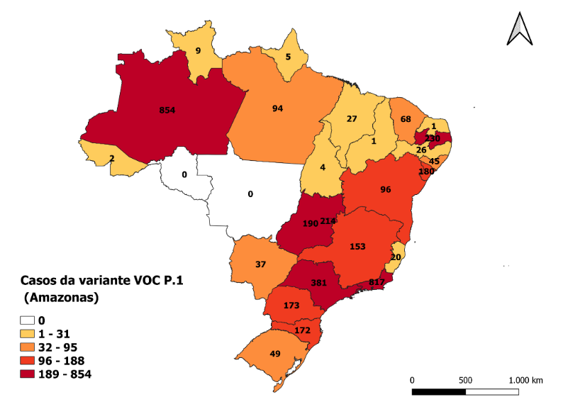
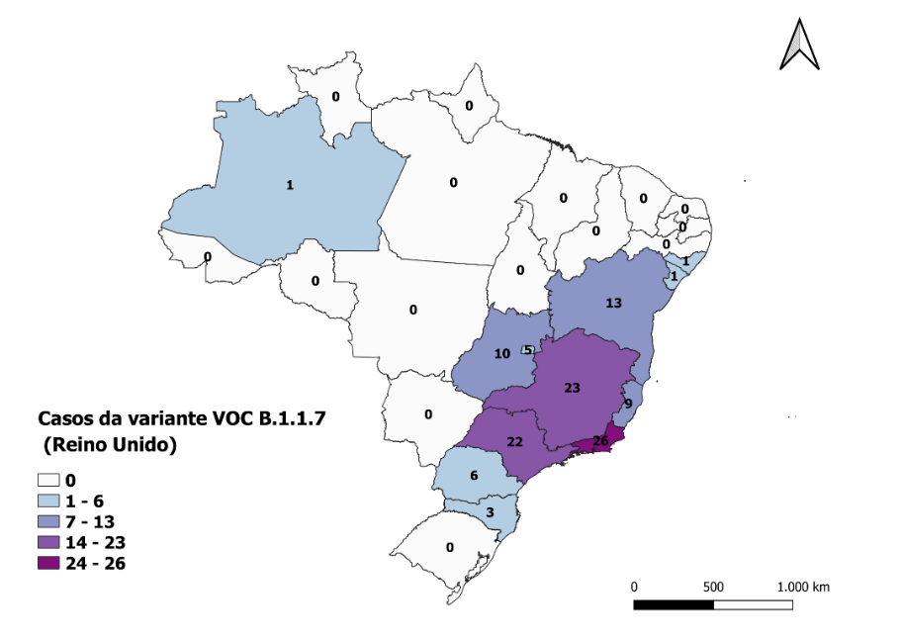
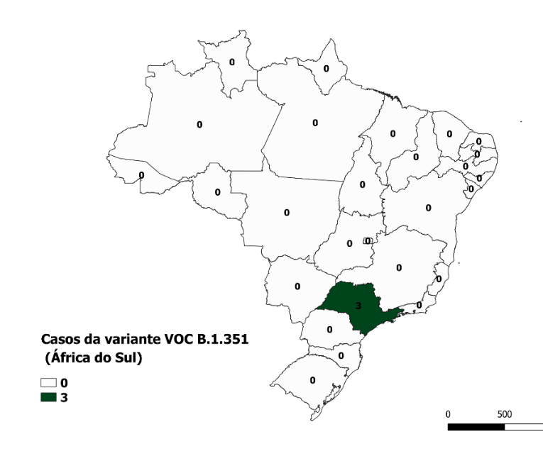
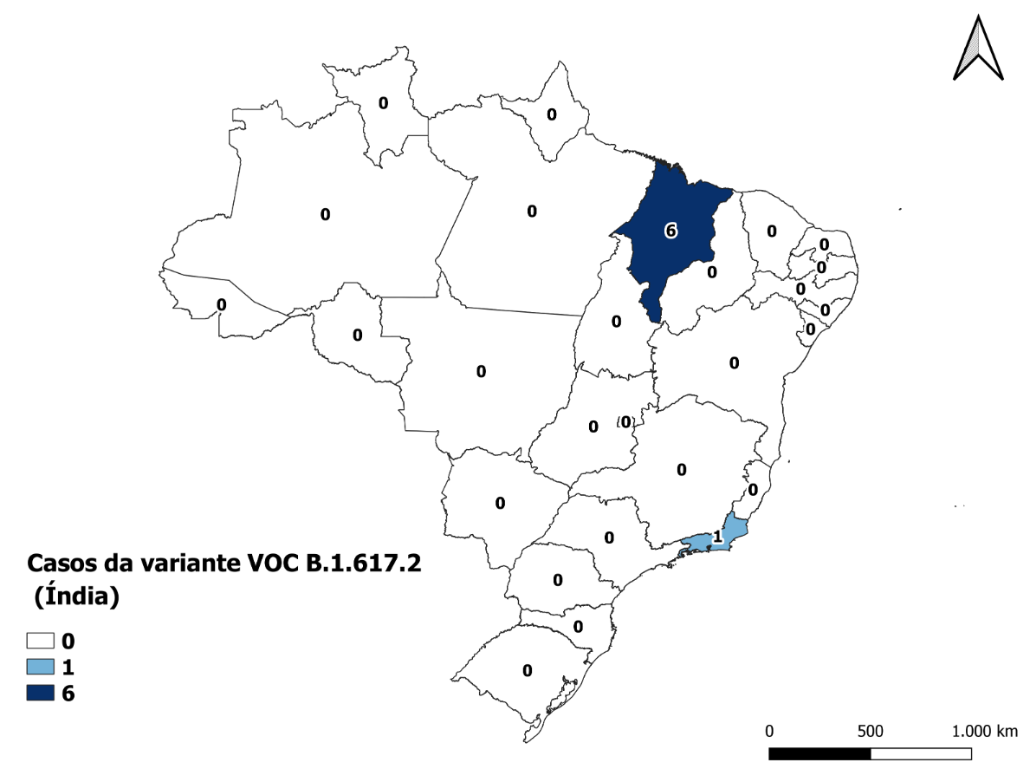
Distribuição espacial dos casos confirmados e notificados de variantes de atenção e/ou preocupação(VOC) por sequenciamento genômico e UF. Brasil, SE 2 a SE 20 de 2021
Fonte: Relatórios semanais enviados pelas equipes de vigilâncias das secretarias de saúde, das unidades federadas, em 25/05/21. Dados sujeitos a alterações.

Slide 31
OBRIGADO

